Slide 1
Як виготовити рамку для фото своїми руками з картону: покрокова інструкція

Slide 2
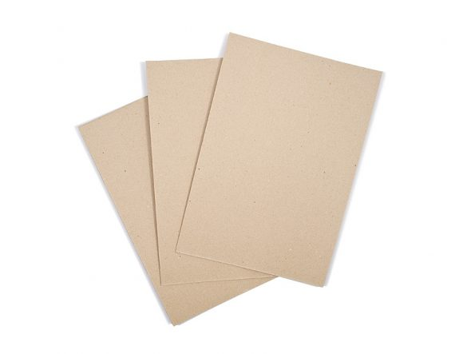
Окрасою в інтер’єрі може стати не тільки дорогий дизайнерський аксесуар, але і виріб, зроблена своїми руками. З картону вийде відмінна рамка для фото, яка стане родзинкою для будь-якої кімнати.

Slide 3
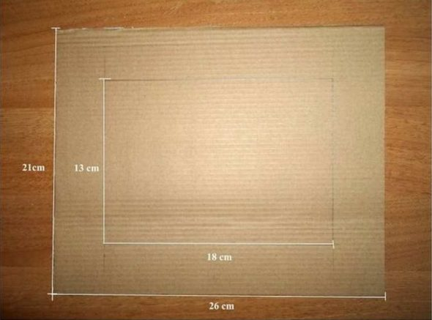
Виготовлення рамки
Зробити рамку нескладно, якщо керуватися покроковими фото.
Рівний лист картону розмічають, як показано на фото. Розміри внутрішнього поля залежать від формату фотографії, яка буде поміщена в саморобку.

Slide 4
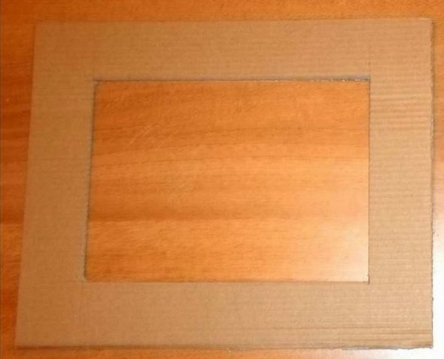
Другий лист розмічають точно так же, після чого в ньому вирізають внутрішнє поле.

Slide 5
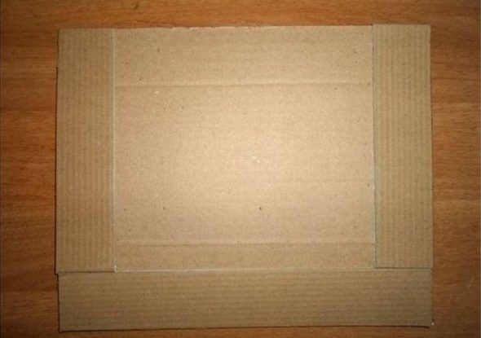
Щоб рамка вийшла глибше, між лицьовим шаром і підкладкою приклеюють планки з того ж картону. Якщо застосовується полотно від гофрованої упаковки, цей пункт можна пропустити.

Slide 6
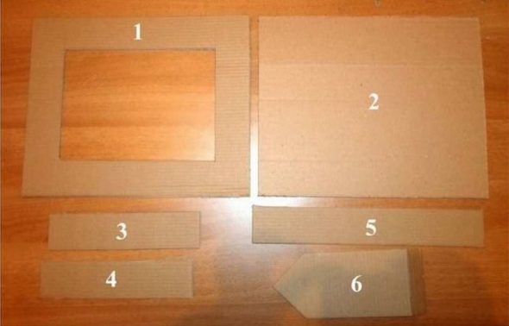
В результаті має вийти такий набір заготовок.

Slide 7
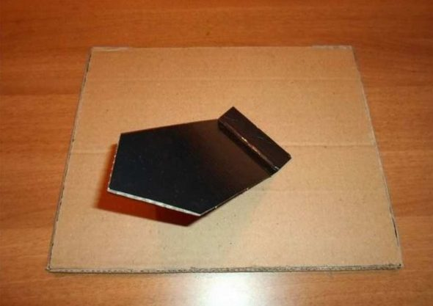
Далі кріплять ніжку. Якщо рамку повісять на стіну, то на тильну сторону вироби потрібно приклеїти мотузку-петельку.

Slide 8
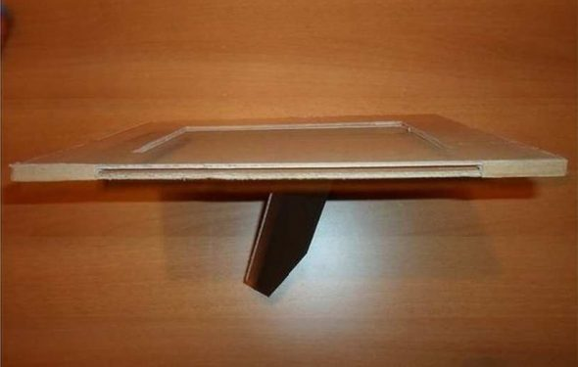
На підкладку приклеюють проміжний шар, потім зверху кріплять лицьовій.

Slide 9
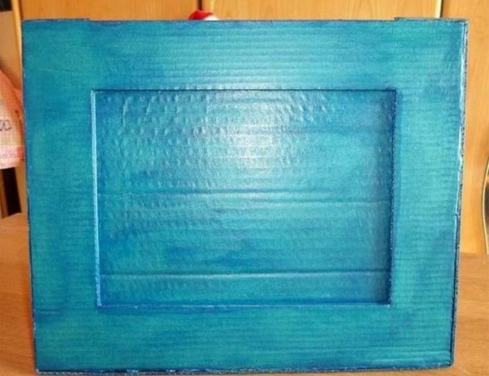
Коли виріб буде готове, його можна пофарбувати. Використовують будь-яку фарбу. Підійде гуаш, акрил або грунтовка.

Slide 10
Декорування (оздоблення) виробу
Після повного висихання фарби можна приступати до декорування вироби. У цьому майстер-класі використана шкаралупа від курячих яєць. Але результат нічим не видає таку прозаїчне походження матеріалу. Шкаралупа виглядає ефектно, нагадуючи декупажние мотиви з мозаїчним відтінком.
Можна використовувати як фарбовану шкаралупу яєць, так і звичайну білу. Виріб можна буде фарбувати після декорування.

Slide 11
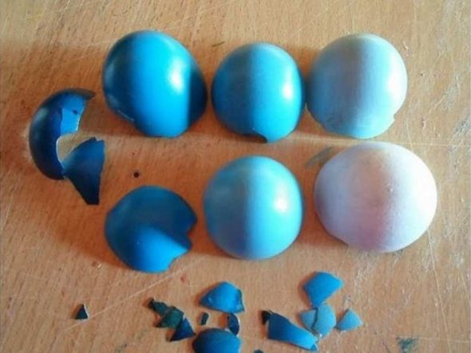
Шкаралупу кришать на невеликі частини. Ідеальний розмір — до 1 см.

Slide 12
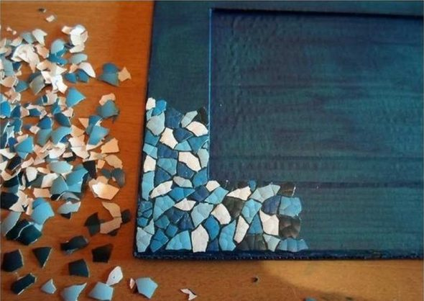
Далі шматочки приклеюють до виробу, залишаючи між ними невеликі зазори. Ідеально підбирати шматочки не потрібно. Чим хаотичнее буде картинка, тим краще буде виглядати рамка.

Slide 13
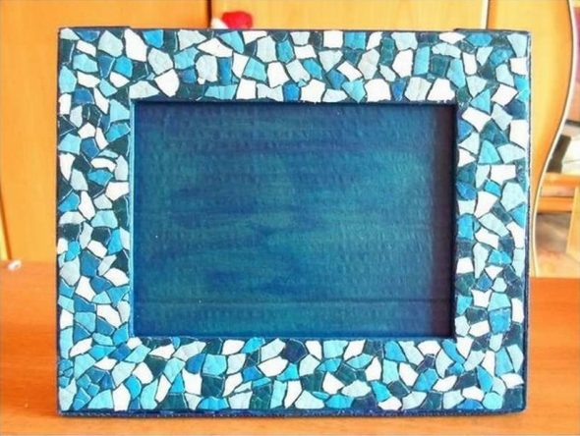
Непогано виглядають шматочки різних відтінків. Наприклад, білі, блакитні та сині, приклеєні упереміш.

Slide 14
Коли вся рамка буде покрита шкаралупою, виріб можна пофарбувати або покрити лаком. Його вибирають в залежності від початкової ідеї. Наприклад, фарбовану шкаралупу можна покрити матовим клей-лаком, оскільки сам колір вже присутній. А звичайну білу мозаїку краще покривати акриловою фарбою, тим самим завершуючи декор. Шматочки можна викладати і візерунком, а також розміщувати локально.
Фоторамка прикрасить будь-який інтер’єр і стане відмінним подарунком для близької людини.

